Slide 1
Môn : Kể chuyện .
Tuần 4
Bài : Một nhà thơ chân chính

Slide 2
Kiểm tra bài cũ :
Kể một câu chuyện về lòng nhân hậu

Slide 3
S/40
Kể chuyện
Một nhà thơ chân chính
Học sinh đọc yêu cầu 1, 2, 3 .

Slide 4
Giáo viên kể lần 1 .
Giáo viên kể lần 2 .

Slide 5
Hướng dẫn tìm hiểu
1/ a. Trước sự bạo ngược của nhà vua, dân chúng phản ứng bằng cách nào ?
*Dân chúng truyền nhau hát một bài hát lên án thói hống hách bạo tàn của nhà vua và phơi bày nỗi thống khổ của nhân dân .

Slide 6
Hướng dẫn tìm hiểu
1/ b. Nhà vua làm gì khi biết dân chúng truyền tụng nhau bài ca lên án mình ?
*Nhà vua ra lệnh lùng bắt kỳ được kẻ sáng tác bài ca phản loạn ấy. Vì không thể tìm được ai là tác giả của bài hát, nhà vua hạ lệnh tống giam tất cả các nhà thơ và nghệ nhân hát rong .

Slide 7
Hướng dẫn tìm hiểu
1/ c. Trước sự đe doạ của nhà vua thái độ của mọi người như thế nào ?
*Các nhà thơ, các nghệ nhân lần lượt khuất phục. Họ hát lên những bài ca tụng nhà vua. Duy chỉ có một nhà thơ trước sau vẫn im lặng .

Slide 8
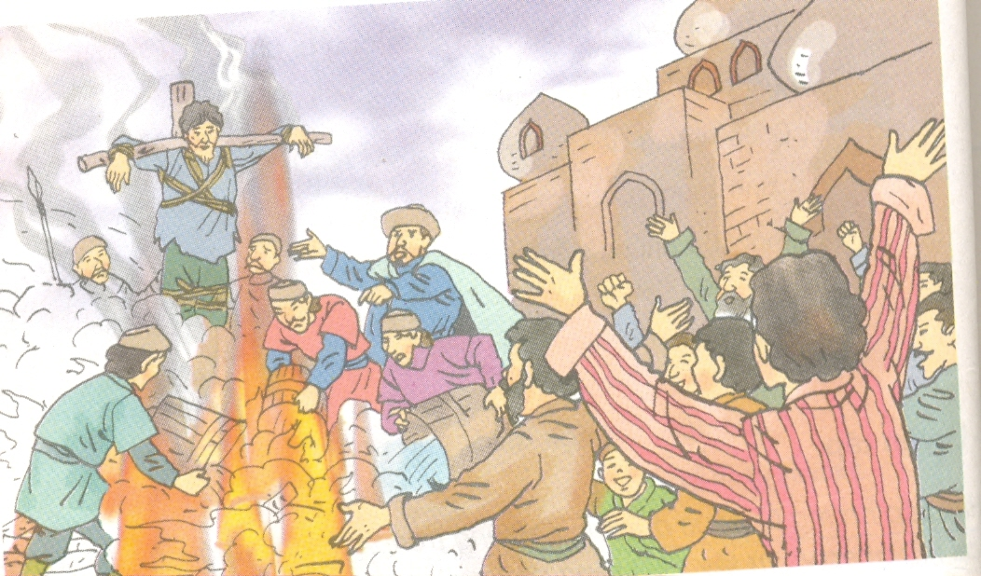

Slide 9
Hướng dẫn tìm hiểu
1/ d. Vì sao nhà vua phải thay đổi thái độ ?
*Nhà vua thay đổi thái độ vì thực sự khâm phục, kính trọng lòng trung thực và khí phách của nhà thơ bị lửa thiêu cháy, nhất định không chịu nói sai sự thật .

Slide 10
Học sinh kể theo nhóm 4 .
Trao đổi ý nghĩa câu chuyện.
Thi kể .

Slide 11
Một nhà thơ chân chính
1. Ngày xưa , ở vương quốc Đa-ghét-xtan có một ông vua nổi tiếng bạo ngược. Dưới triều đại ông ta, nhân dân hết sức lầm than. Thế rồi khắp nơi nơi bỗng truyền đi một bài hát thống thiết, lên án thói hống hách bạo tàn

Slide 12
của nhà vua và phơi bày nỗi thống khổ của nhân dân. Mọi người dân, từ người lớn đến trẻ con, ai ai cũng say sưa ca bài hát ấy.
Một ngày kia, bài hát lọt đến tai nhà vua. Ngài lập tức ra lệnh lùng bắt kì được kẻ sáng tác bài

Slide 13
Ca phản loạn ấy. Các quan đại thần và lính cận vệ ra sức sục sạo cũng không thể tìm được ai là tác giả của bài hát. Vì vậy, nhà vua hạ lệnh tống giam tất cả các nhà thơ và những nghệ nhân hát rong.
2. Ba hôm sau, tất cả những

Slide 14
người đó được giải vào cung, mỗi người phải hát cho nhà vua nghe một bài hát chính mình sáng tác.
Các nhà thơ, các nghệ nhân lần lượt tấu lên những bài ca tụng trí tuệ sáng láng, trái tim nhân hậu, sức mạnh kì diệu của

Slide 15
Nhà vua, ánh hào quang chói lọi xung quanh sự nghiệp vĩ đại của ngài. Duy chỉ có ba nhà thơ im lặng không chịu hát.
Nhà vua lệnh thả tất cả, còn ba người này thì đem tống giam vào ngục tối. Ba tháng sau, ngài cho giải họ từ trong ngục ra và

Slide 16
Phán :
-Thế nào, giờ thì các ngươi sẽ hát cho trẫm nghe chứ !
Một trong ba người đó lập tức cất lời ca tụng quốc vương Đa-ghét-xtan. Ông ta được tha ngay. Nhà vua sai đem hai người còn lại đến giàn hoả thiêu

Slide 17
và phán :
- Hãy hát lên cho trẫm nghe. Đây là cơ hội cuối cùng cứu sống các ngươi.
Một trong hai người hát lên một bài ca ngợi nhà vua và cũng được tha ngay. Còn người cuối

Slide 18
cùng vẫn im lặng. Nhà vua tức giận, hét lên :
- Trói hắn lại ! Nổi lửa lên .
3. Bị trói chặt vào giàn hoả thiêu, nhà thơ cuối cùng bỗng cất tiếng hát. Bài hát vạch trần tội ác của nhà vua. Đó chính là bài ca phản loạn đã lưu truyền

Slide 19
khắp đất nước.
Tiếng hát vang lên, cả hoàng cung rung động cùng với ngọn lửa bừng bừng bốc cháy như giận dữ. Nhà vua bất ngờ thét lên :
- Dập mau lửa đi, dập mau ! Cởi trói ngay cho ông ta. Trẫm

Slide 20
không thể để mất nhà thơ chân chính độc nhất của đất nước này !

Slide 21
Củng cố :
+Vì sao nhà vua hung bạo như thế lại đột ngột thay đổi thái độ ?
*Vì nhà vua khâm phục khí phách của nhà thơ .

Slide 22
Củng cố :
+Có đúng là khí phách nhà thơ khiến nhà vua phải thay đổi hay nhà vua chỉ muốn đưa các nhà thơ lên giàn hoả thiêu để thử thách ?

Slide 23
Củng cố :
*Nhà vua thật sự khâm phục lòng trung thực của nhà thơ, dù chết cũng không nói sai sự thật.

Slide 24
Củng cố :
*Ý nghĩa câu chuyện ?

Slide 25
*Câu chuyện ca ngợi nhà thơ chân chính của vương quốc Đa-ghét-xtan, thà chết trên giàn lửa thiêu, không chịu ca tụng vị vua tàn bạo. Khí phách của nhà thơ chân chính đã khiến nhà vua cũng phải khâm phục kính trọng, thay đổi hẳn thái độ .

